Slide 1
TopicMap Applications
Part 1. TMB: TopicMap Builder
데모시나리오
KMS Team
© copyright 2001 SNU OOPSLA Lab.

Slide 2
Contents
TopicMap Application Components
TopicMap Builder의 주요기능
TopicMap Builder Input & Output
TopicMap Building Process
Further Study

Slide 3
TopicMap Application Components
TopicMap Builder
  TopicMap의 스펙에 따라 TM을 구축할 지식정보의 메타자료를 표준 notation(XTM, ISO 13250)으로 기술하면 이 문서를 파싱하여 메모리에 TopicMap을 구축한다
  Import from a document or a repository
  Export to a document or a repository
TopicMap Editor
  메모리에 구축된 TopicMap에 새로운 TopicMap 객체들(Topics, Associations, Occurrences, etc)을 추가하거나, 삭제 또는 수정한다.
  Graphic User Interface

Slide 4
TopicMap Application Components
TopicMap Query Analyzer
  구축된 TopicMap에 query를 이용하여 원하는 TopicMap 객체들을 검색한다
  TMQL(TopicMap Query Language)를 기술하고 결과를 확인할 수 있는 그래픽한 질의 편집기가 필요하다
  TMQL Proccessor
TopicMap Navigator
  원하는 topics 또는 연관된 topics들을 찾을 때까지 TopicMap을 탐색해 나갈수 있도록 현재 관심있는 topic과 그 topic에 연관된 다른 topic들을 연관정보와 함께 보여준다

Slide 5
TopicMap Application Components
TopicMap Graphic Viewer
  TopicMap Designer가 쉽게 TM을 설계할 수 있도록 topics, associations, occurrences 정보를 그래프 형태로 그래픽하게 보여준다
  TopicMap Editor와 연결된다
TopicMap Repository Manager
  Load & Save

Slide 6
TopicMap Builder의 주요기능
Parsing
  XTM 문법으로 기술된 XML 문서를 SAX 파서를 통하여 엘리먼트들을 추출한다
  SAX 파서의 output을 TM 파서가 받아서 각 엘리먼트에 따라 초기화 작업을 한다
  TM 파서의 output을 TM Building class에게 전달한다
Building
  TM Building class는 엘리먼트의 종류에 따라 해당 엘리먼트를 처리하는 classes를 생성하여 TM 객체들을 만든다

Slide 7
TopicMap Builder의 주요기능
TM Building Class Architecture
Topicmap
SAX Parser
Topic
events
elements
dispatch
Association
TM Parser
TM Builder
Occurrence
Basename
Variant

Slide 8
TopicMap Builder의 주요기능
Graphic Viewing
  구축된 TopicMap의 구성 객체들을 크게 Association과 Topic으로 나누어 그래픽하게 표현해 준다
  윈도우 탐색기와 유사한 구조를 가진다
  요약 정보외에 각 객체에 대한 상세정보를 조회할 수 있다
Graphic Editing
  구축된 TopicMap에 새로운 객체들을 추가할 수 있다
  Topic, Association들을 추가, 삭제할 수 있다

Slide 9
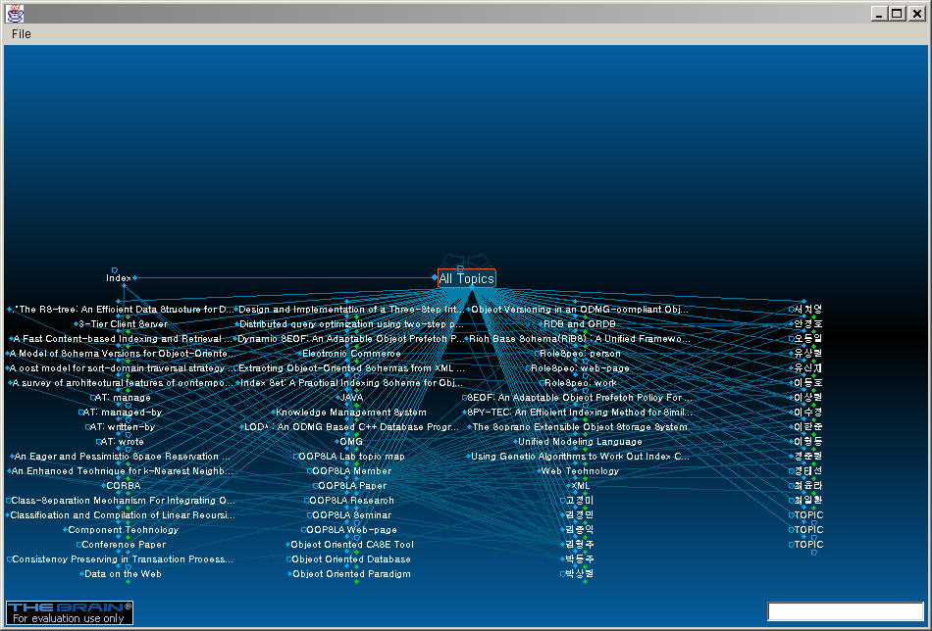
TopicMap Builder의 주요기능
Navigating
  Brain SDK를 이용하여 구축된 TM의 구조를 그래픽하게 볼 수 있으며 간단한 navigation을 할 수 있다

Slide 10
TopicMap Builder Input & Output
Input
  OOPSLA Homepage 내용중 일부를 XTM 문법에 따라 xml 문서로 작성
Output
  탐색기 형태의 그래픽 인터페이스에 구축된 TM을 디스플레이
  TM Navigation 화면

Slide 11
TopicMap Builder Input File
XML TopicMap(XTM) Example
<?xml version="1.0" encoding="UTF-8"?>
<!-- edited with XML Spy v3.5 NT (http://www.xmlspy.com) by jerry (private) -->
<topicMap id="oopsla-tm" xmlns="http://www.topicmaps.org/xtm/1.0/" xmlns:xlink="http://www.w3.org/1999/xlink">
<!-- Topic map for OOPSLA homepage.
Author: OOPSLA KMS Team, (c) 2001 OOPSLA, SNU -->
<!--Design Issues:-->
<topic id="oopsla">
<subjectIdentity>
<subjectIndicatorRef xlink:href="#oopsla-tm"/>
</subjectIdentity>
<baseName>
<baseNameString>OOPSLA Lab topic map</baseNameString>
</baseName>
<occurrence>
<resourceRef xlink:href="http://oopsla.snu.ac.kr"/>
</occurrence>
</topic>
<!-- Topic Type -->
<topic id="member">
<baseName>
<baseNameString>OOPSLA Member</baseNameString>
</baseName>
</topic>
<topic id="paper">
<baseName>
<baseNameString>OOPSLA Paper</baseNameString>
</baseName>
</topic>
Topic
선언

Slide 12
TopicMap Builder Input File
<association id="wrote-paper1">
<instanceOf>
<topicRef xlink:href="#wrote"/>
</instanceOf>
<member>
<roleSpec>
<topicRef xlink:href="#person"/>
</roleSpec>
<topicRef xlink:href="#HJKIM"/>
</member>
<member>
<roleSpec>
<topicRef xlink:href="#work"/>
</roleSpec>
<topicRef xlink:href="#international-paper1"/>
</member>
</association>
<association id="wrote-paper2">
<instanceOf>
<topicRef xlink:href="#wrote"/>
</instanceOf>
<member>
<roleSpec>
<topicRef xlink:href="#person"/>
</roleSpec>
<topicRef xlink:href="#HJKIM"/>
</member>
<member>
<roleSpec>
<topicRef xlink:href="#work"/>
</roleSpec>
<topicRef xlink:href="#international-paper2"/>
</member>
</association>
Association 선언

Slide 13
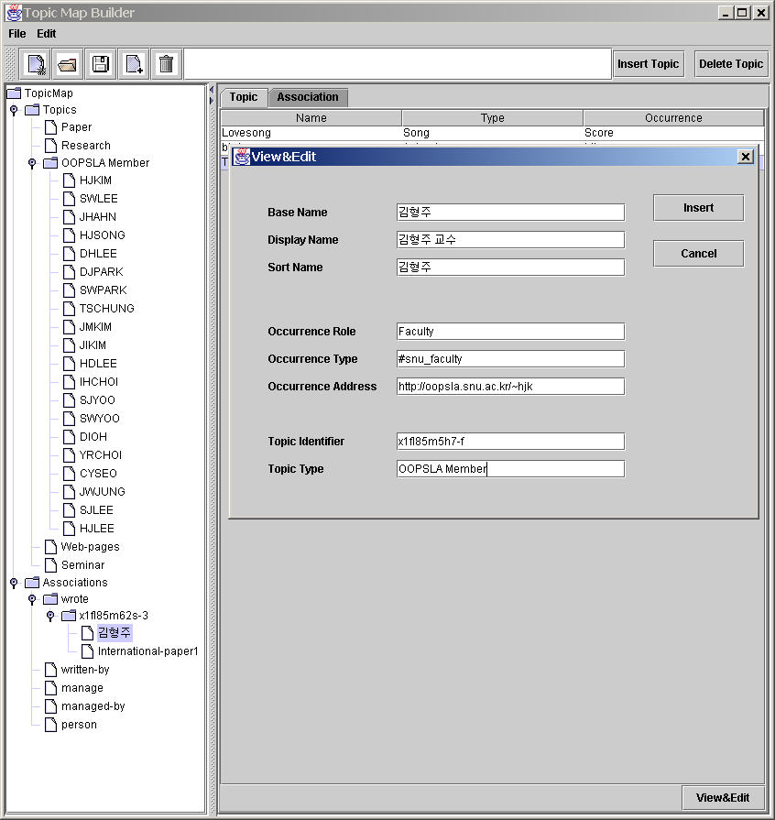
TopicMap Builder Output
탐색기 스타일의 그래픽인터페이스
그래프 형태의 네비게이터

Slide 14
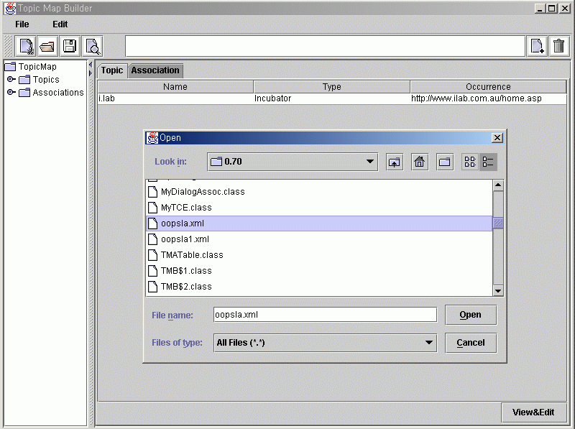
TopicMap Building Process
XML 문서의 Importing
XTM 스펙으로
작성된 XML 파일을
선택

Slide 15
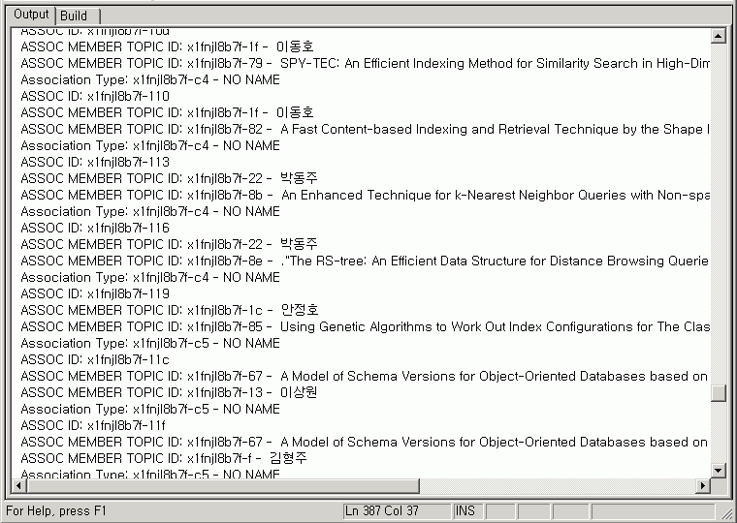
TopicMap Building Process
Open한 문서의 Parsing & TM Building

Slide 16
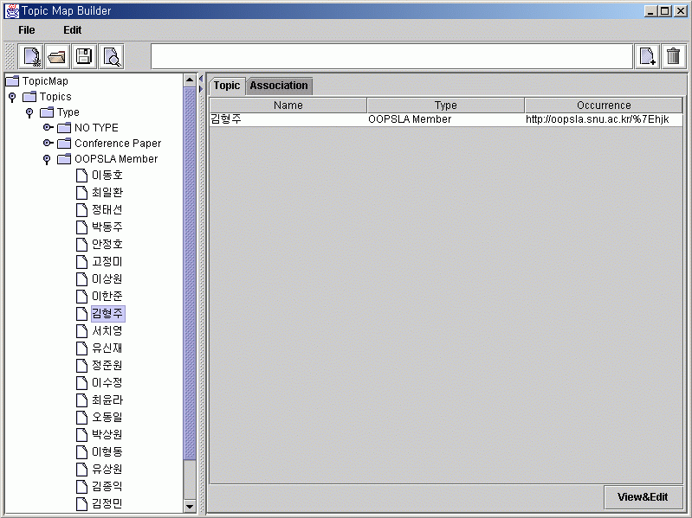
TopicMap Building Process
선택한 객체의 요약정보 디스플레이(Topic)

Slide 17
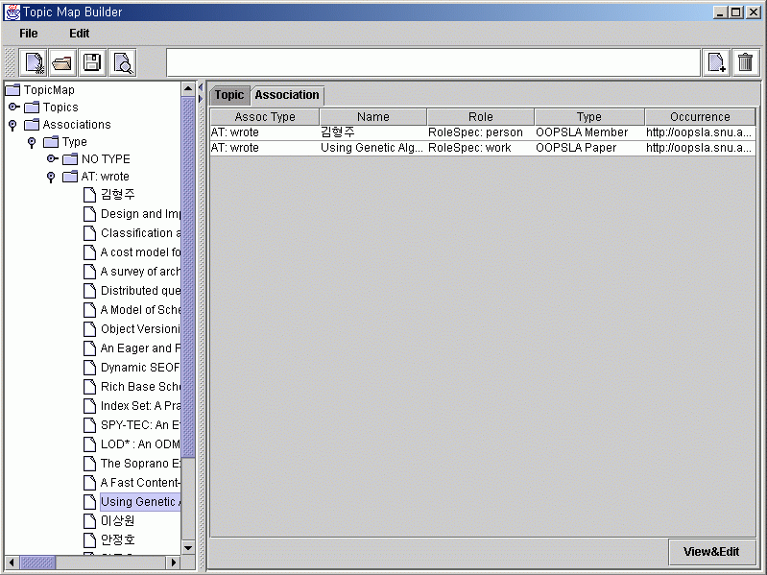
TopicMap Building Process
선택한 객체의 요약정보 디스플레이(Association)

Slide 18
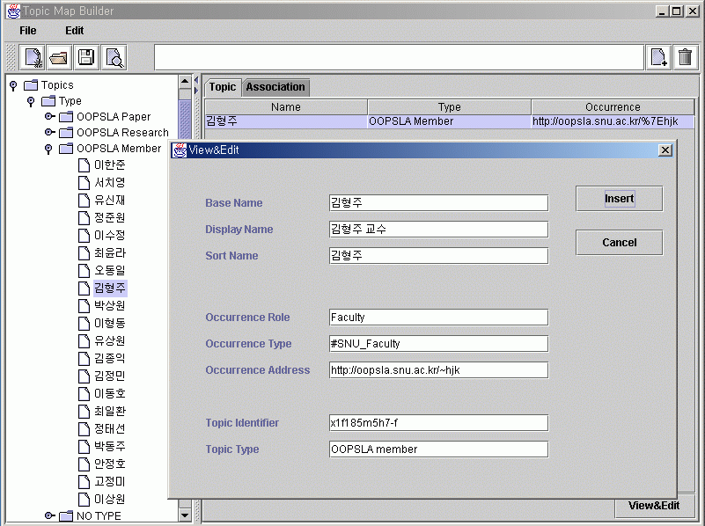
TopicMap Building Process
선택한 객체의 상세정보 디스플레이(Topic)

Slide 19
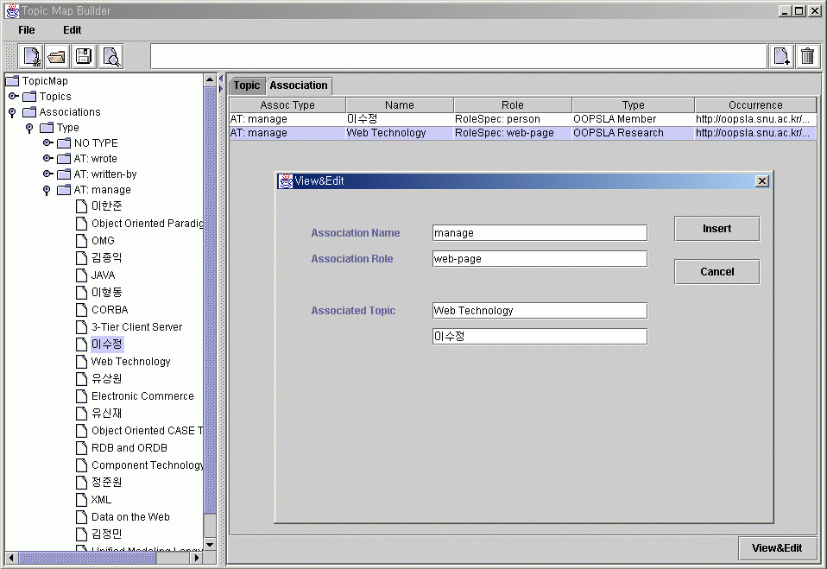
TopicMap Building Process
선택한 객체의 상세정보 디스플레이(Association)

Slide 20
TopicMap Building Process
구축된 TM의 네비게이션

Slide 21
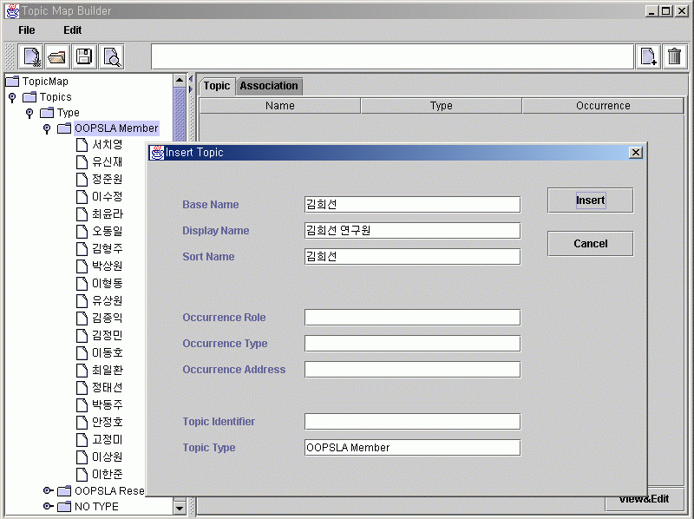
TopicMap Building Process
구축된 TM에 새로운 객체를 추가(Topic)

Slide 22
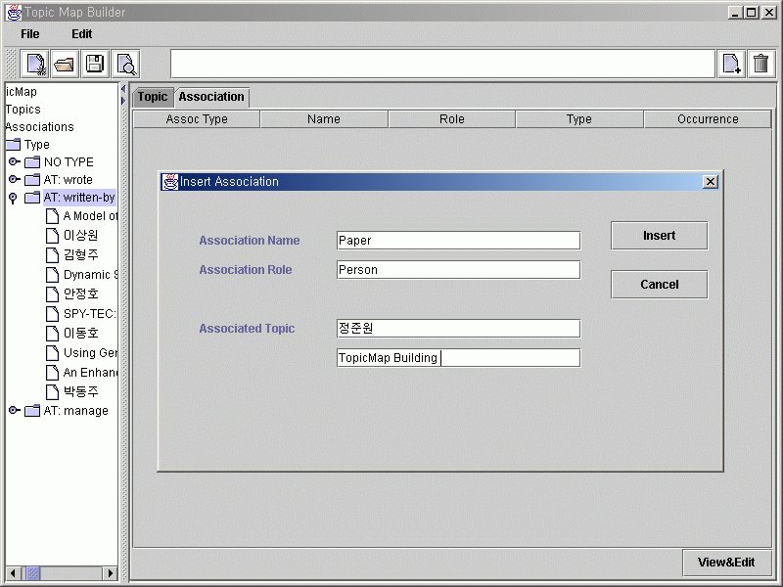
TopicMap Building Process
구축된 TM에 새로운 객체를 추가(Association)

Slide 23
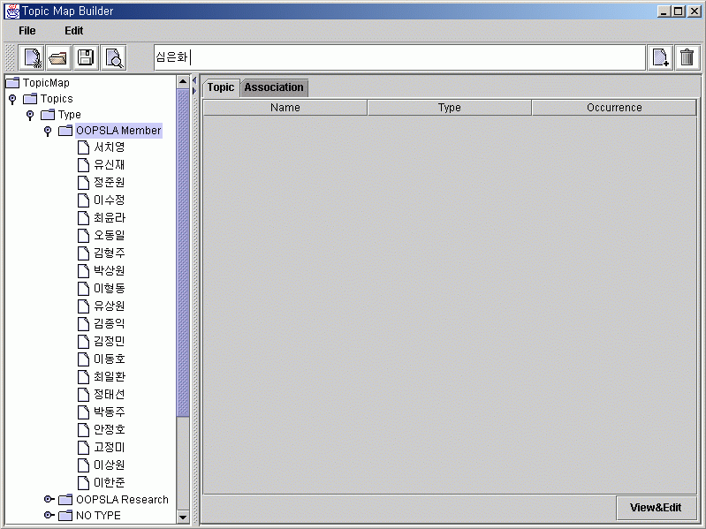
TopicMap Building Process
Textfiled를 통한 TM에 새로운 객체 추가(Topic)

Slide 24
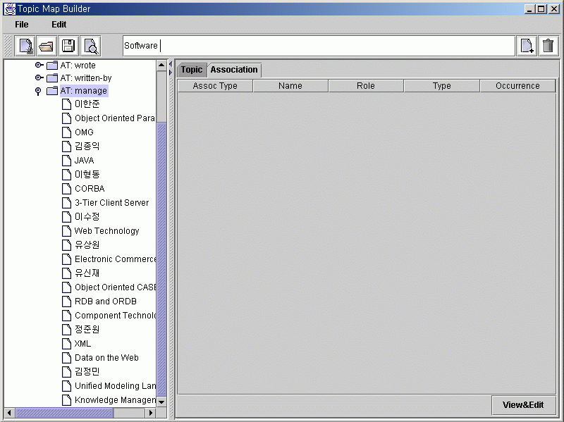
TopicMap Building Process
Textfiled를 통한 TM에 새로운 객체 추가(Association)

Slide 25
Further Study
TM Builder
  Authoring Tool을 추가
  구축된 TM을 XML 문서로 exporting
  Repository로의 저장과 로딩
  그래픽 뷰어의 추가
TM Application의 다른 Components의 설계 및 구현

